Slide 1
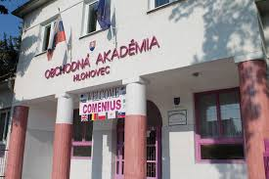
Obchodná akadémia Hlohovec, Tehelná 4
Spracovali: Timea Zigová, Peter Koza, Janka Slováková

Slide 2
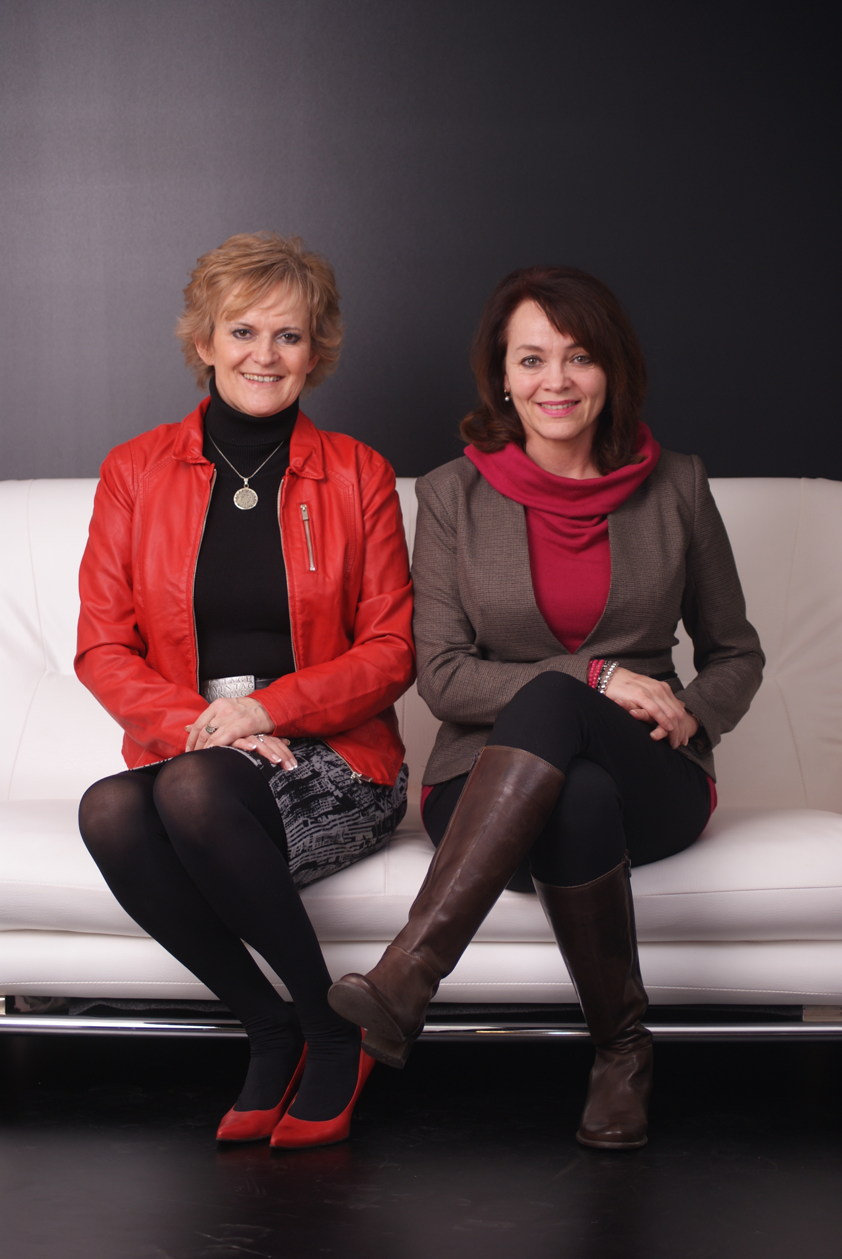
Základné údaje
Riaditeľka školy: Mgr. Katarína Turzová
Zástupkyňa riaditeľky školy: Ing. Lívia Černušáková
Počet žiakov 2019/2020: 92
Okres: Trnava

Slide 3
Triedy
I. 18 ľudí
II. 23 ľudí
III. 29 ľudí
IV. 25 ľudí

Slide 4
Naše úspechy

Slide 5
Aktivity školy :
Deň otvorených dverí
- Stužková slávnosť IV.A
- Štátne skúšky z písania na počítači a korešpondencie
- Slávnostná akadémia - vyraďovanie žiakov 4. roč.
- Profesijné testovanie žiakov - spolupráca s CPPaP v Hlohovci
- GlOBAL MONEY WEEK
- Veľtrh cvičných firiem - Žiar nad Hronom
- Finančná gramotnosť pre ZŠ
- Workshoopy pe žaikovZŠ

Slide 6
Podujatia organizované Žiackou školskou radou pri Obchodnej akadémii Hlohovec:
Súťaž o najkrajšiu nástenku v ANJ jazyku s témou „HALLOWEEN“
- „HALLOWEEN NA Ooo Aaaa“, súťaž o najlepšiu masku
- Imatrikulácie žiakov 1. ročníka
- Mikuláš na Obchodnej akadémii - hľadanie mikulášskych nádielok
- Súťaž o najkrajšiu nástenku v ANJ jazyku s témou „CHRISTMAS“
- Vianočné trhy v Hlohovci - stánok OA na námestí sv. Michala s výrobkami žiakov, propagácia školy
- Súťaž o najkrajšie vyzdobený stromček mesta Hlohovec, - témou bola naša škola
- Vianočná akadémia - program žiakov školy s vianočnou atmosférou
- Február 2019 - súťaž o najlepšiu Valentínsku nástenku
- Valentín na OA - dotazník pomohol nájsť tú „pravú lásku“, Tehla coffee, Valentínska výzdoba a oblečenie
- St. Patricks Day na OA - spoznajte kultúru anglicky hovoriacich krajín
- Deň detí na Obchodnej akadémii- sladkosti pre naše deti

Slide 7
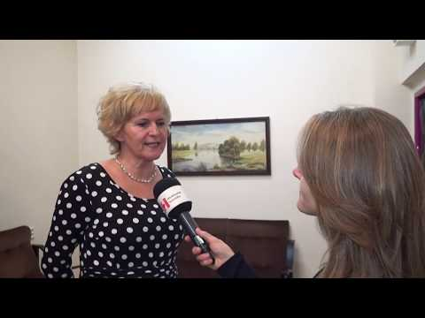
Naša škola

Slide 8
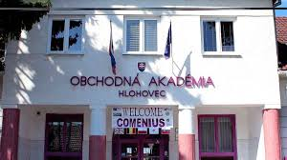
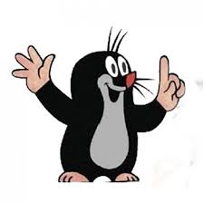
Dneska píšeme Slovinu, Mickey vieš to?
Zas meškám, ale však zvoní o 3 min neskoršie :D
Náš názor
Si robíš srandu? Ďalšia 5, dneska neprídem radšej domov
Hah aspoň tu si oddýchnem od rodičov, kľud a zábava
Vy máte naozaj ružovú školu? haaha

Slide 9
Ďakujem za pozornosť kamoši

